Slide 1


TRƯỜNG TIỂU HỌC ÁI MỘ A
TỰ NHIÊN VÀ XÃ HỘI - LỚP 2
BÀI 24: CÂY SỐNG Ở ĐÂU ?

Slide 2
Câu 1:
Cây gì nho nhỏ
Hạt nó nuôi người
Chín vàng khắp nơi
Cả làng đi gặt
( Là cây gì?)

Slide 3
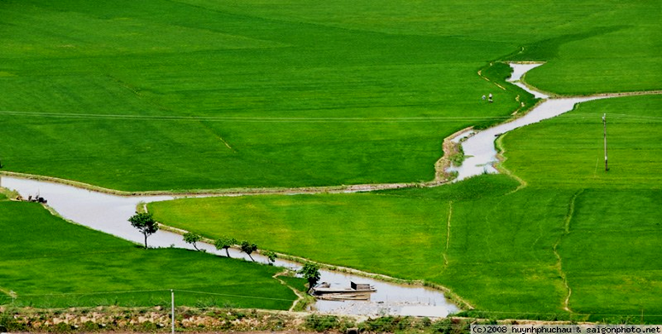
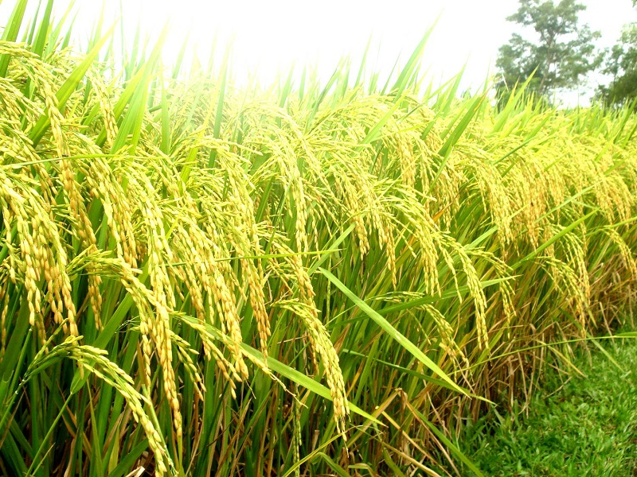
Cây lúa

Slide 4
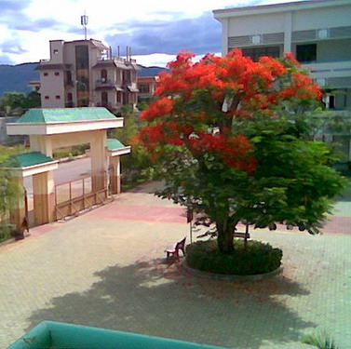
Cây gì mọc ở sân trường
Cùng em năm tháng thân thương bạn bè
Nấp trong cành lá tiếng ve
Sắc hoa đỏ rực gọi hè đến mau.
Cây phượng

Slide 5
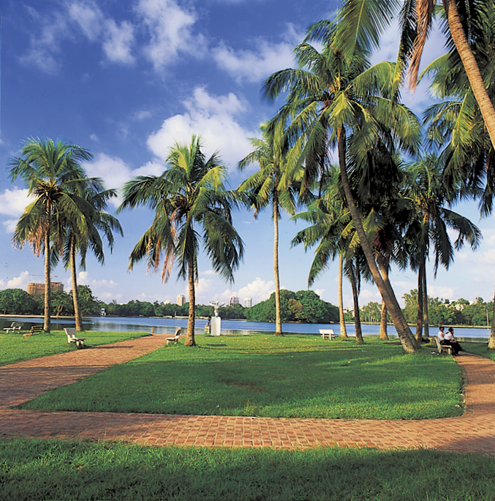
Cây gì thân cao
Lá như răng lược
Ai đem nước ngọt
Đựng đầy quả xanh
(Là cây gì?)
Cây dừa

Slide 6
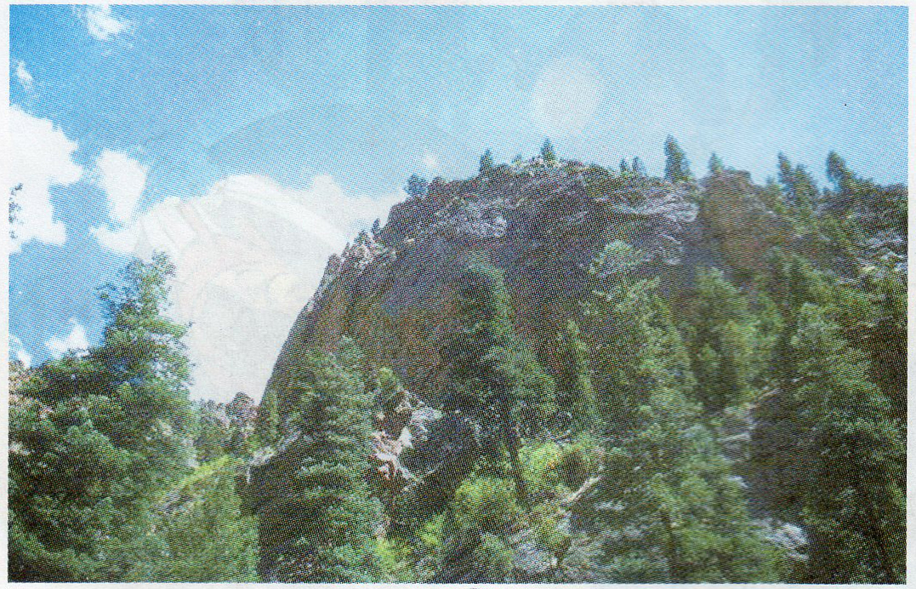
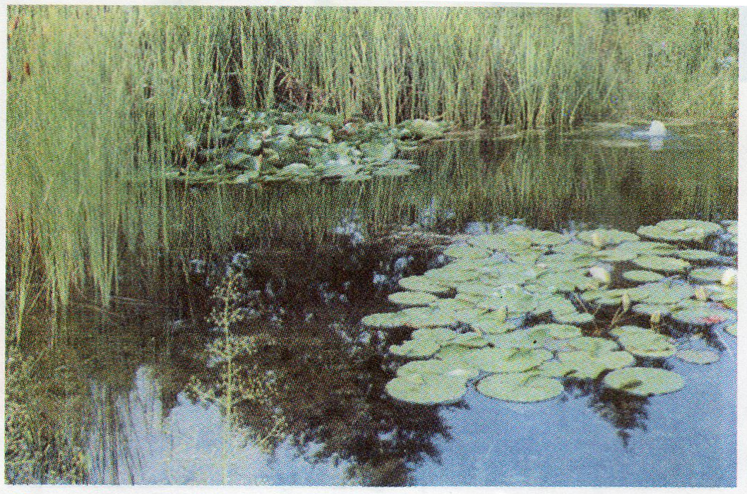
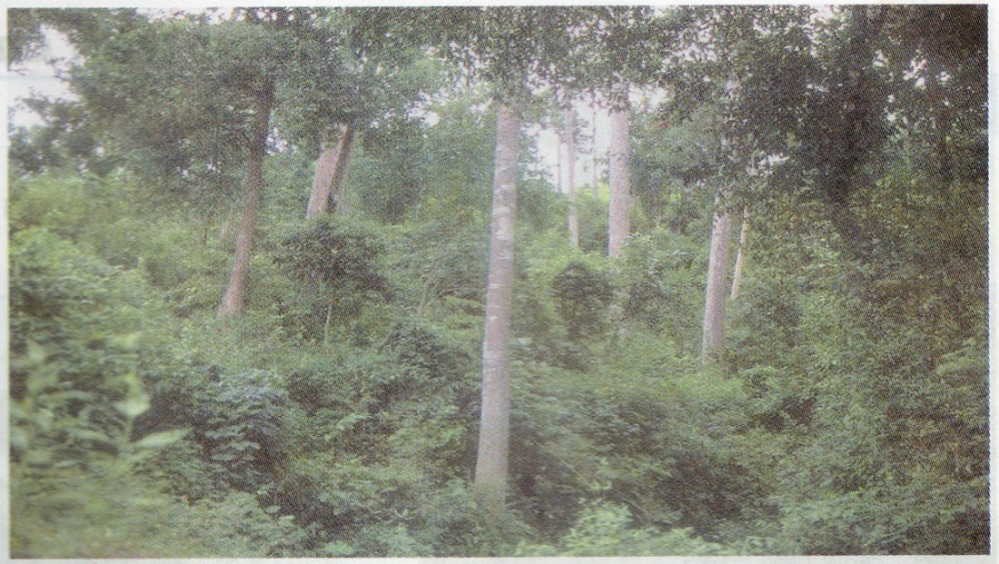
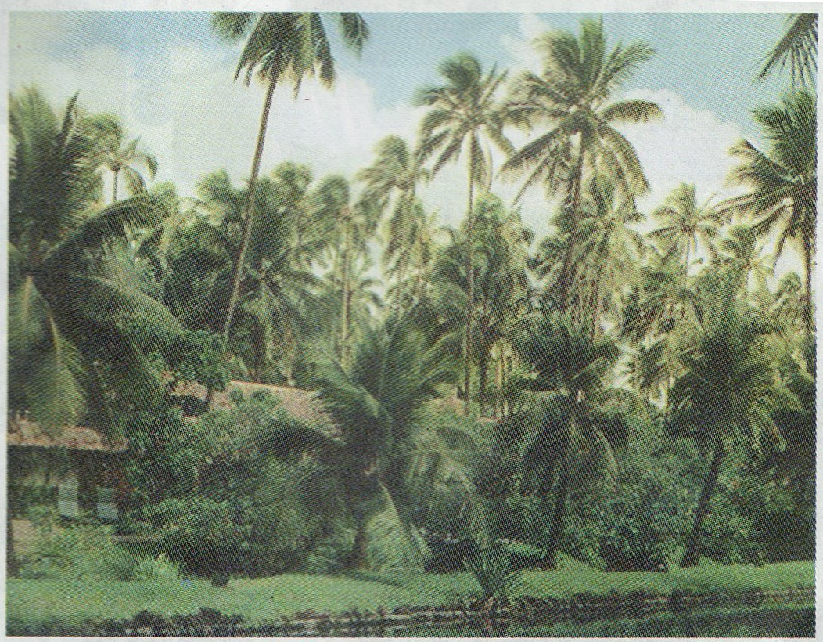
Quan sát tranh 1, 2, 3, 4 trong sgk và nói về nơi sống của các loại cây có trong hình theo nhóm đôi
1
2
3
4

Slide 7
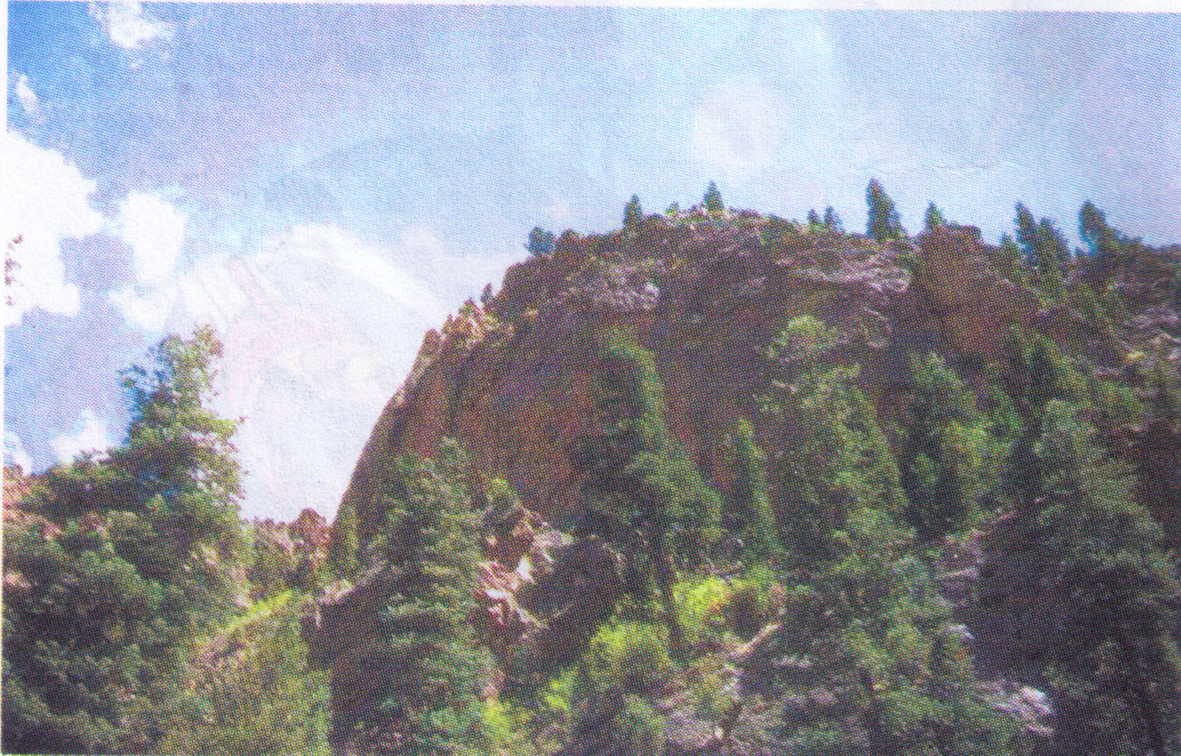
Cây sống trên núi
1

Slide 8
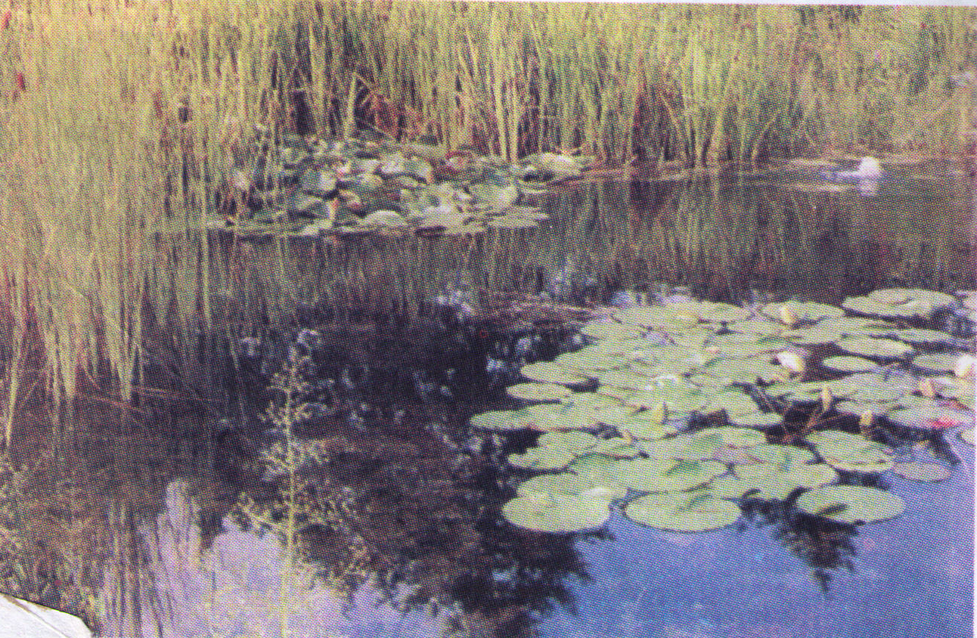
Cây cỏ, cây hoa súng sống dưới nước.
2

Slide 9
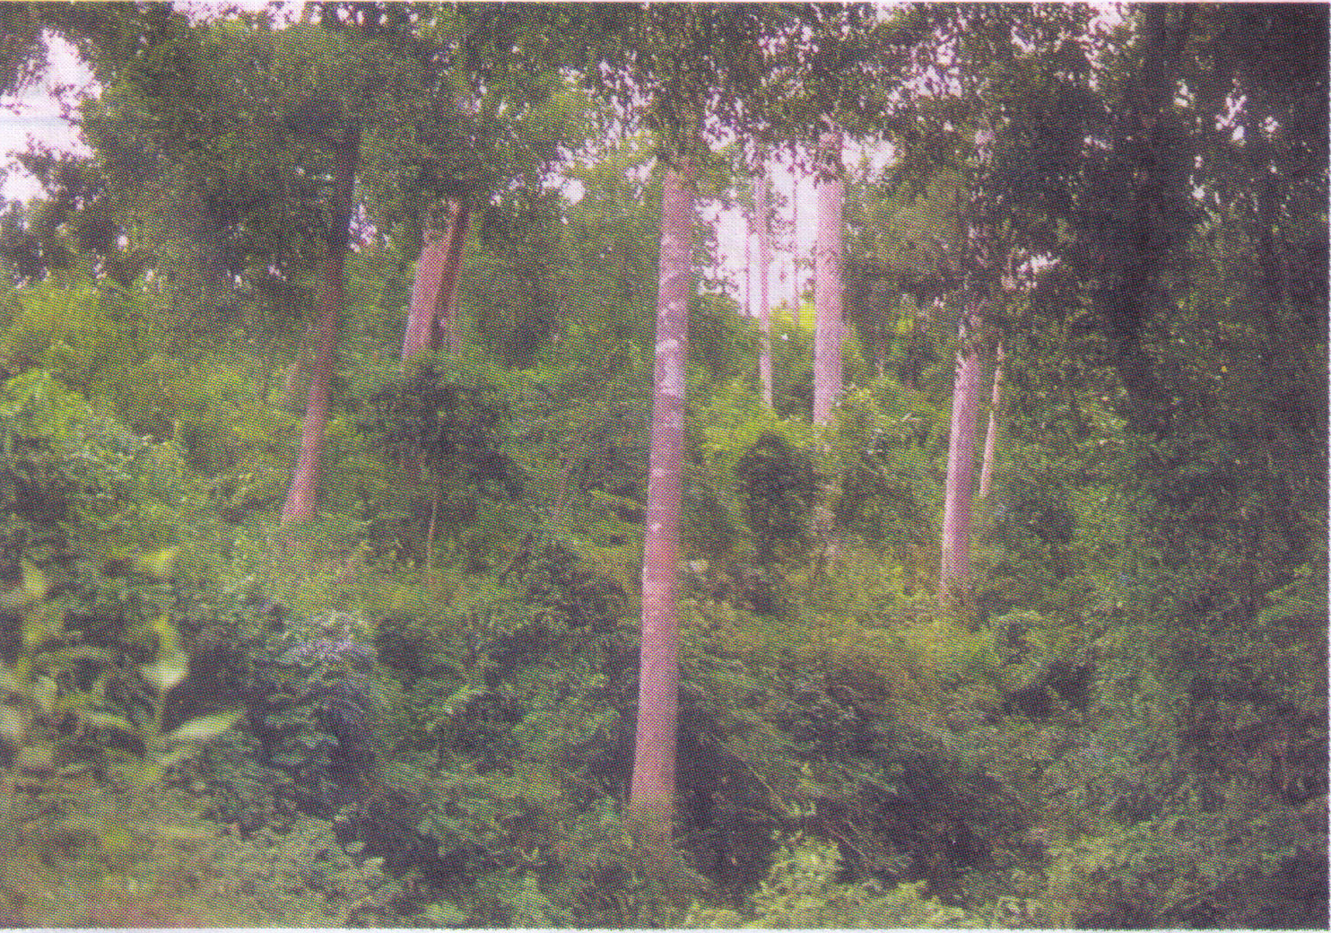
Cây sống trên sườn đồi
3

Slide 10

Vườn cây dừa
4

Slide 11
Cây sống được ở đâu?
1
2
3
4

Slide 12

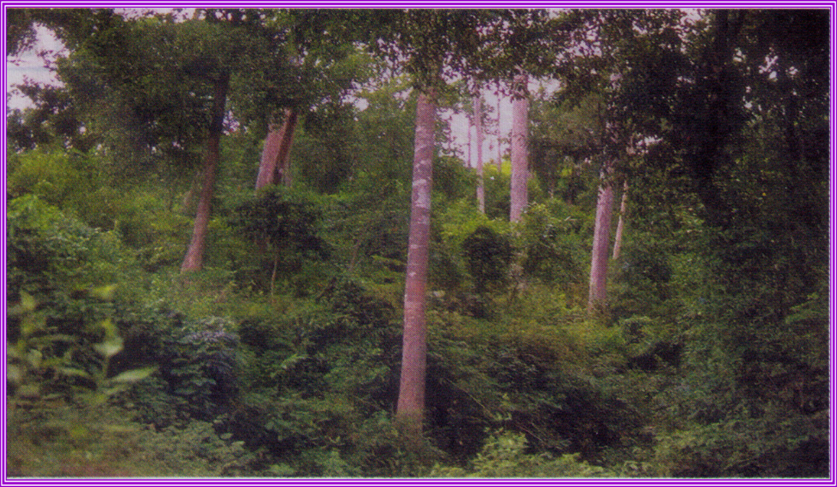




Cây sống ở trên cạn

Slide 13
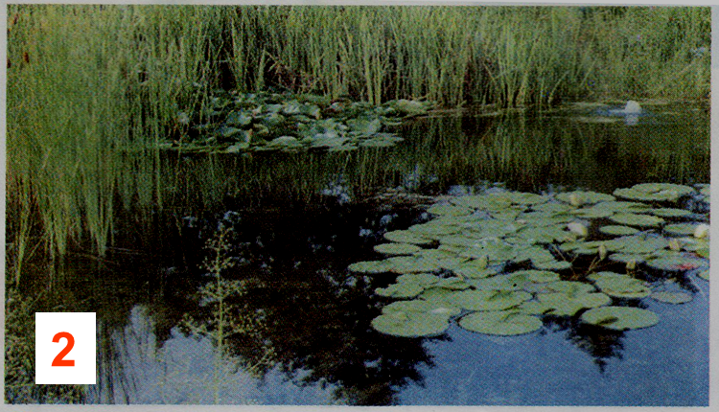
Cây sống ở dưới nước

Slide 14
Cây sống trên cạn , dưới nước.
Cây sống được ở đâu?

Slide 15
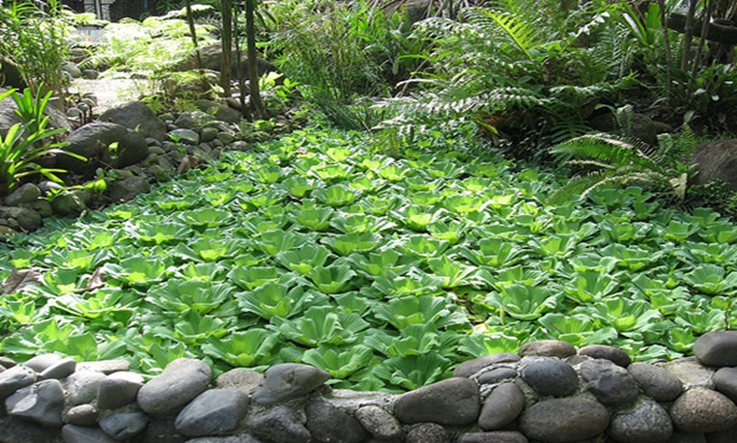
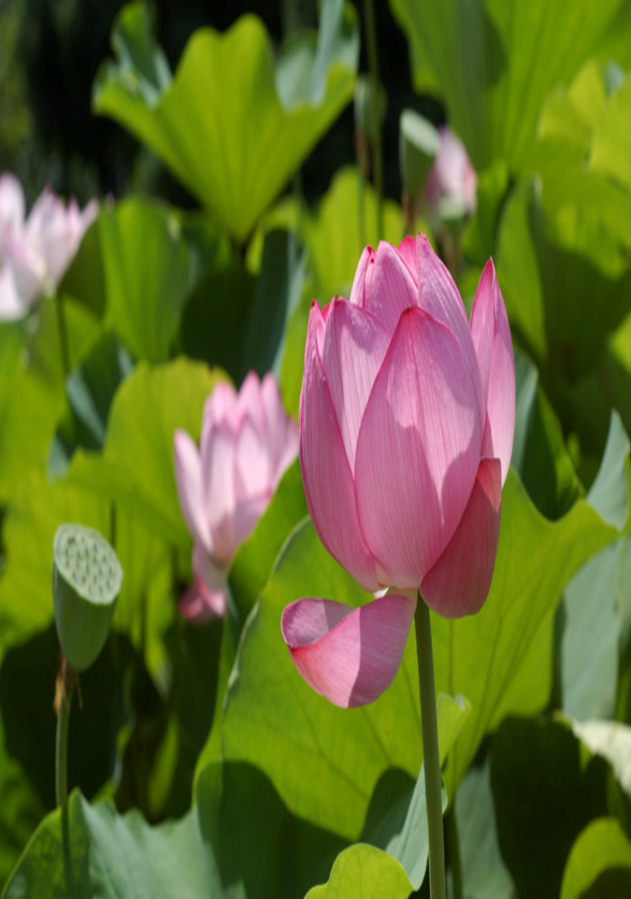
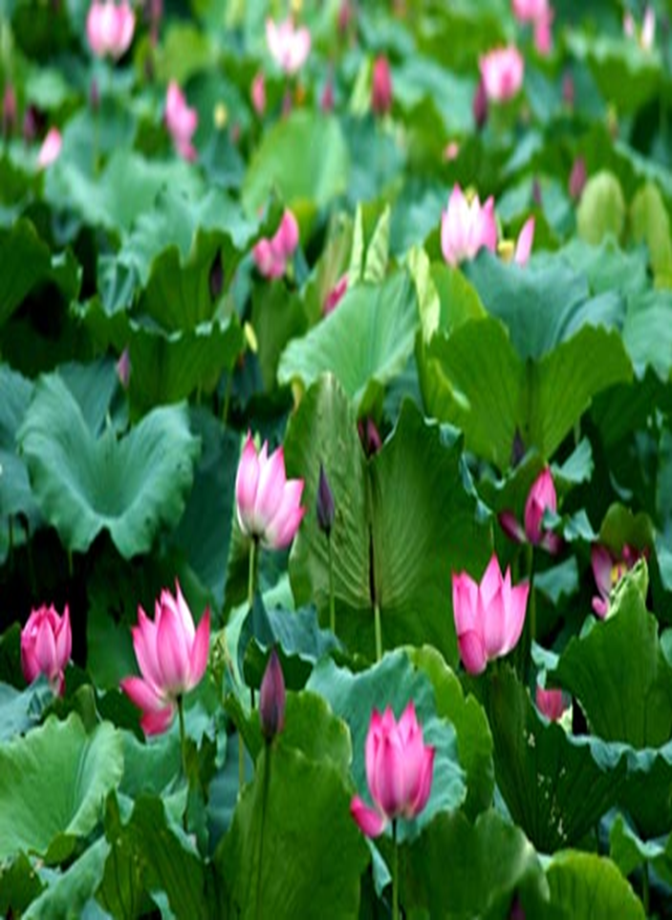
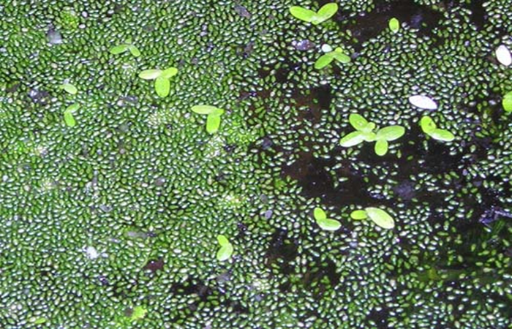
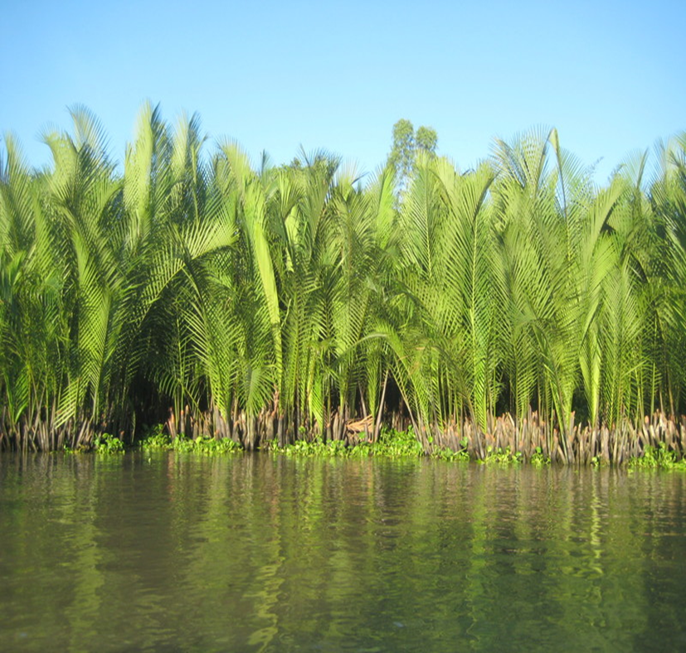
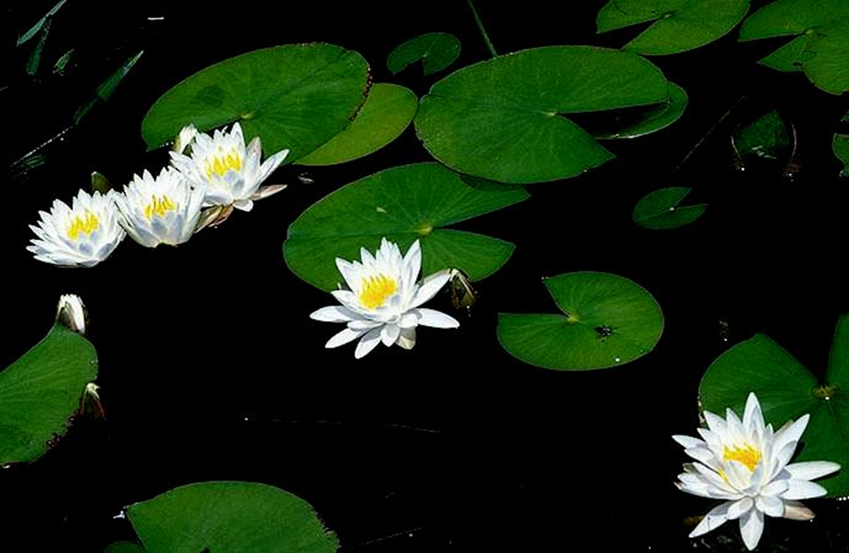
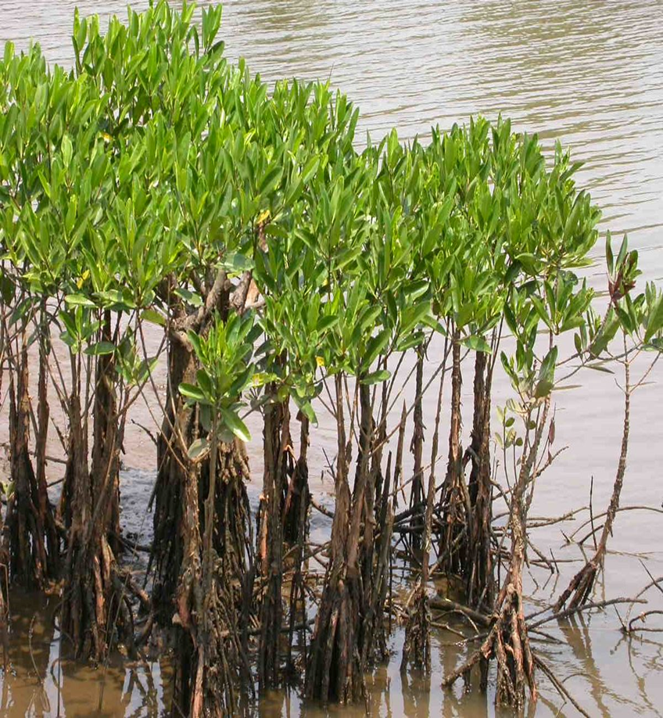
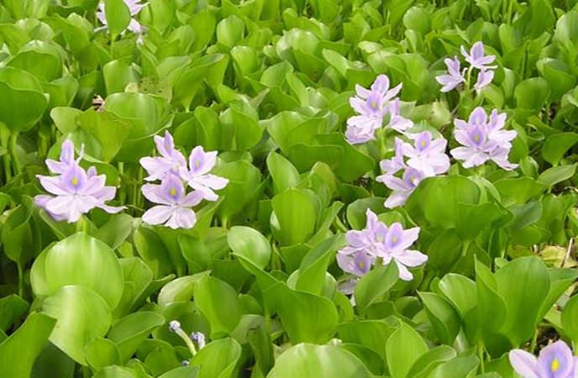
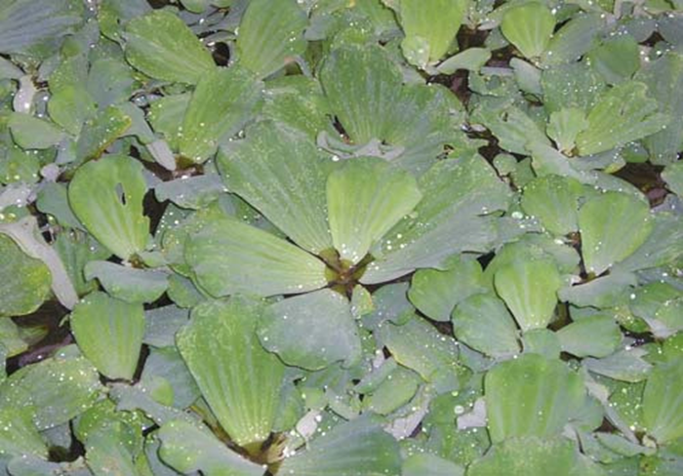
Cây sống dưới nước

Slide 16
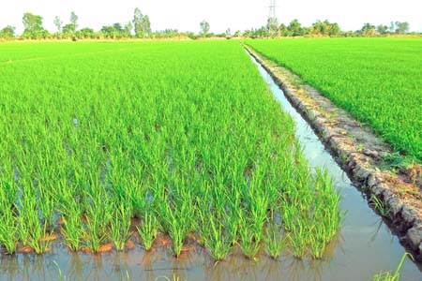
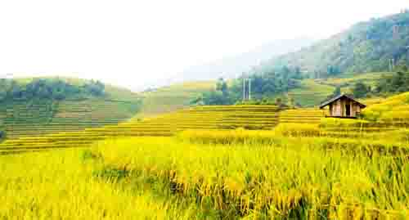
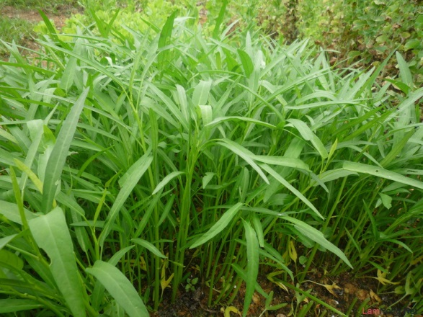
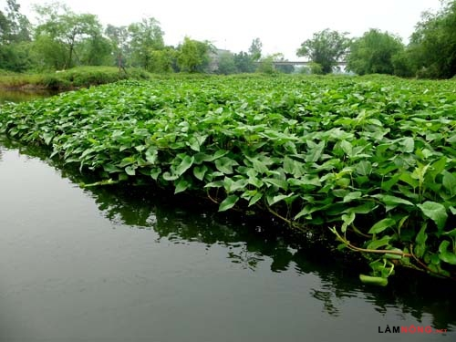
Cây sống được cả dưới nước và trên cạn

Slide 17
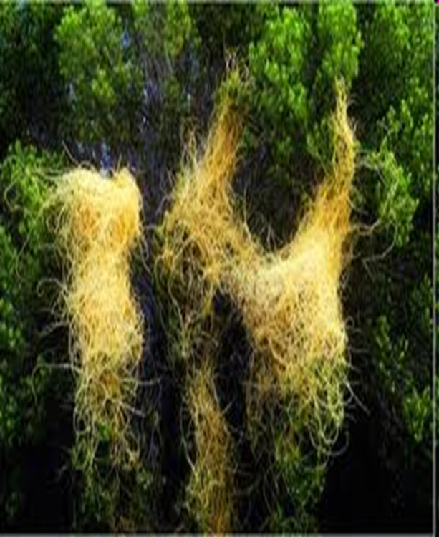
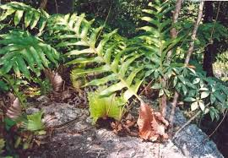
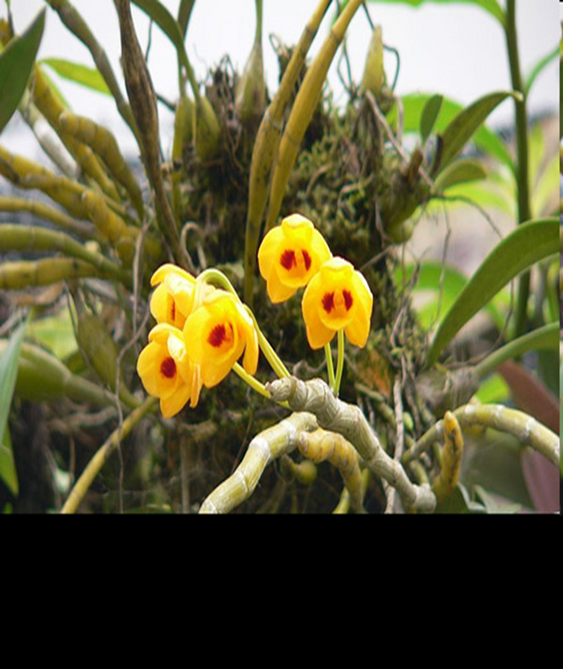
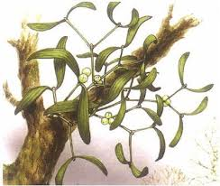
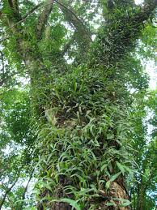
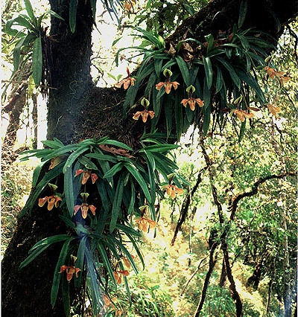
Một số cây sống ký gửi trên thân cây khác
Một số cây sống ký gửi trên thân cây khác
Một số cây sống ký gửi trên thân cây khác

Slide 18
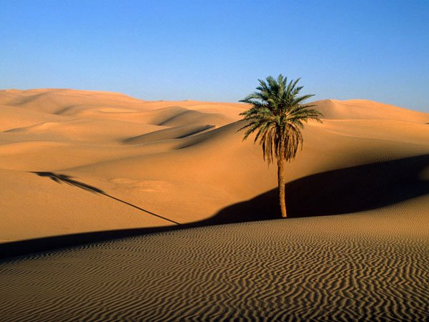
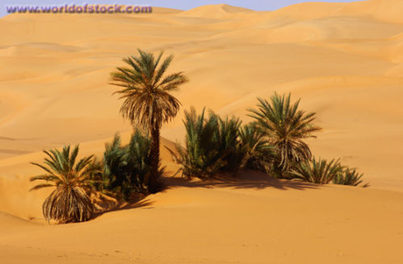
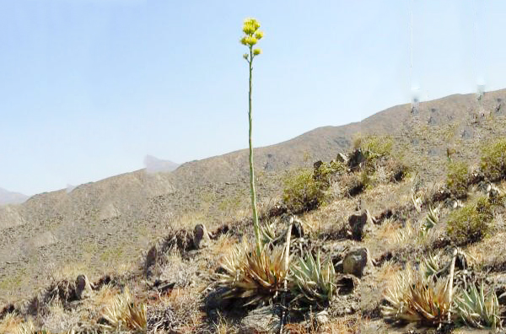
Cây sống trên sa mạc

Slide 19
Trong thiên nhiên có rất nhiều loại cây.
Cây sống ở trên cạn; dưới nước.
Cây mang lại nhiều lợi ích cho con người.
Chúng ta cần chăm sóc và bảo vệ cây.

